Slide 1
알찬 학교생활 나도 보낼 수 있어!!
2022 장학생 토크 콘서트
응용소프트웨어공학과 황진주

Slide 2
이런 내용을 전하고 싶어요!
대학생활 동안 무엇을 할 수 있을까?
학교의 장학금 대내외 활동을 하는 법
알찬 학과생활을 위해 어떻게 해야할까?
내 주변에는 어떤 사람들이? 환경의 중요성
채용공고는 이걸 왜 원할까?
개발자를 꿈꾸는 당신! 이건 준비해봐요!
Notes:
내가 알리고 싶은 내용 무엇을, 어떻게 왜?

Slide 3
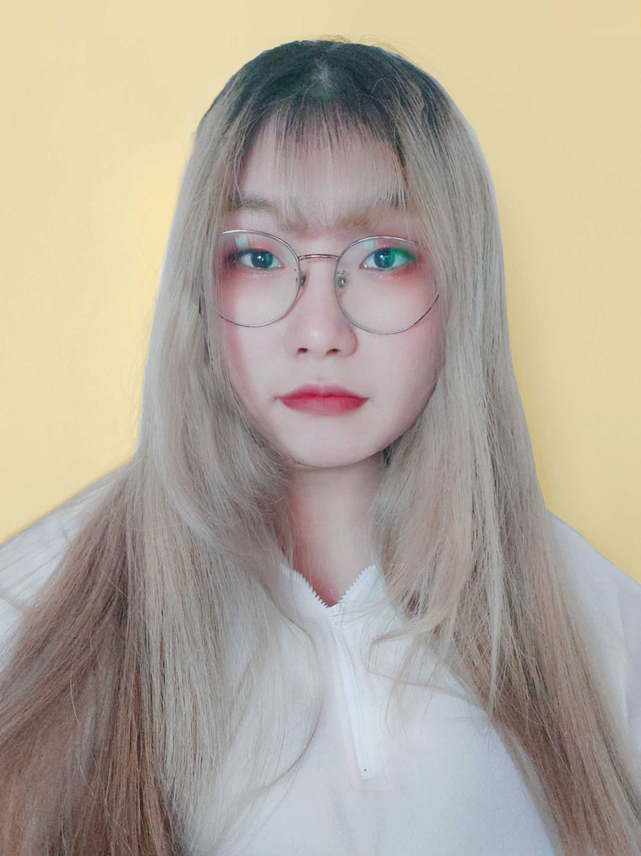




기본 정보
이름 : 황진주
생년월일 : 00년생 19학번
# 컴맹출신
# 개자이너
github.com/oMFDOo
mfdo.tistory.com/
jinjoo021@naver.com
010.7169.3725
Notes:
명함형식으로 꾸며보았다.
아무것도 모르던 컴맹 출신
디자인을 즐기는 개자이너

Slide 4
저는 이런 사람 입니다!
경력
활동
2021.
11.10 ~ 12.31
06.01 ~ 진행중
04.02 ~ 05.13
2020.
08.12 ~ 09.27
07.31 ~ 05.31
2021.
03.01 ~ 12.31
2020.
10.17 ~ 10.20
04.02 ~ 진행중
2019.
05.20 ~ 진행중
'레벤그리다' UI 디자인 외주
SSI DID 블록체인 기술 개발 연구과제
'누리아이엔에스' 웹 외주 프론트 작성
봉사동아리 D.o.D 부장
기숙사 자가진단 자동화 셀레니움 코드 작성
응용소프트웨어공학과 학습 질문 오픈채팅 운영
'유림 아이엔에스' 사용자/관리자 페이지 외주
해양시추장비 통합 운용제어시스템 및 HILS 기반 검증시스템 연구과제 참여
‘메프도의 코딩 공부’ 개발자 커뮤니티 운영
수상내역
2022.
03.18
2021.
11.18 ~ 11.26
11.05 ~ 11.06
11.04 ~ 11.26
2020.
11.26 ~ 11.27
06.07 ~ 11.06
봉사동아리 D.o.D 활동우수 (총장상)
부산권 6개 대학 LINC+ 공유대학 초니치개인화마케팅 캠프 (최우수상)
희망 play 취업 Job Go 캠프 포트폴리오 경진대회 (대상)
동의대학교 2021 통합성과경진대회 (장려상)
10회 수상경력
6회 연구과제/외주
1회 학술대회 논문
크라우드 테스팅 경진대회 (우수상)
제8회 K-해커톤 실감콘텐츠 앱 개발 챌린지 (한국콘텐츠학회장상)
Notes:
- UI 디자인 및 개발 (iOS, Android)
- SP 인증 문서 작업 (SPICE Level1)
- 오픈소스 기반 개발 (Hyperledger Indy) 이런 걸 다뤄보았고, 우측 하단정도의 경험이 있다.

Slide 5
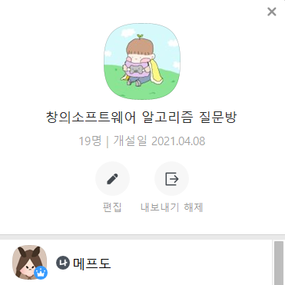
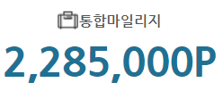
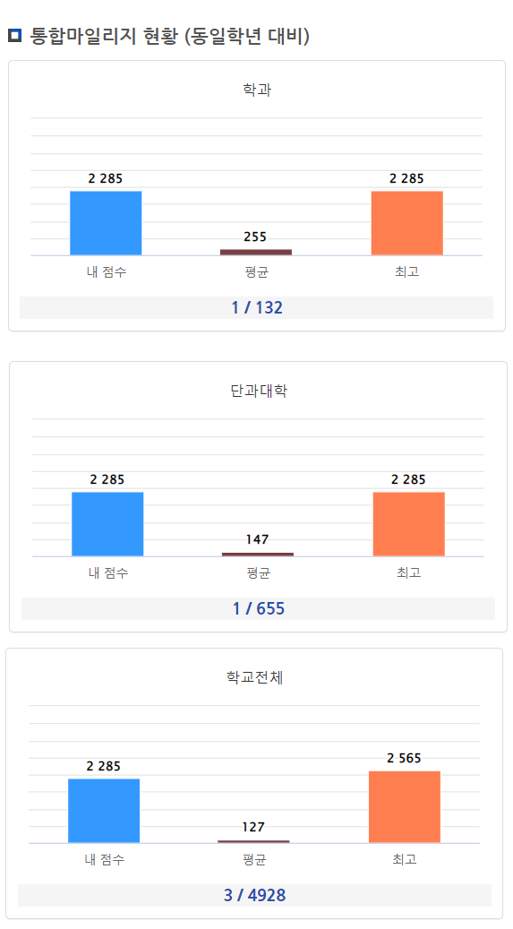
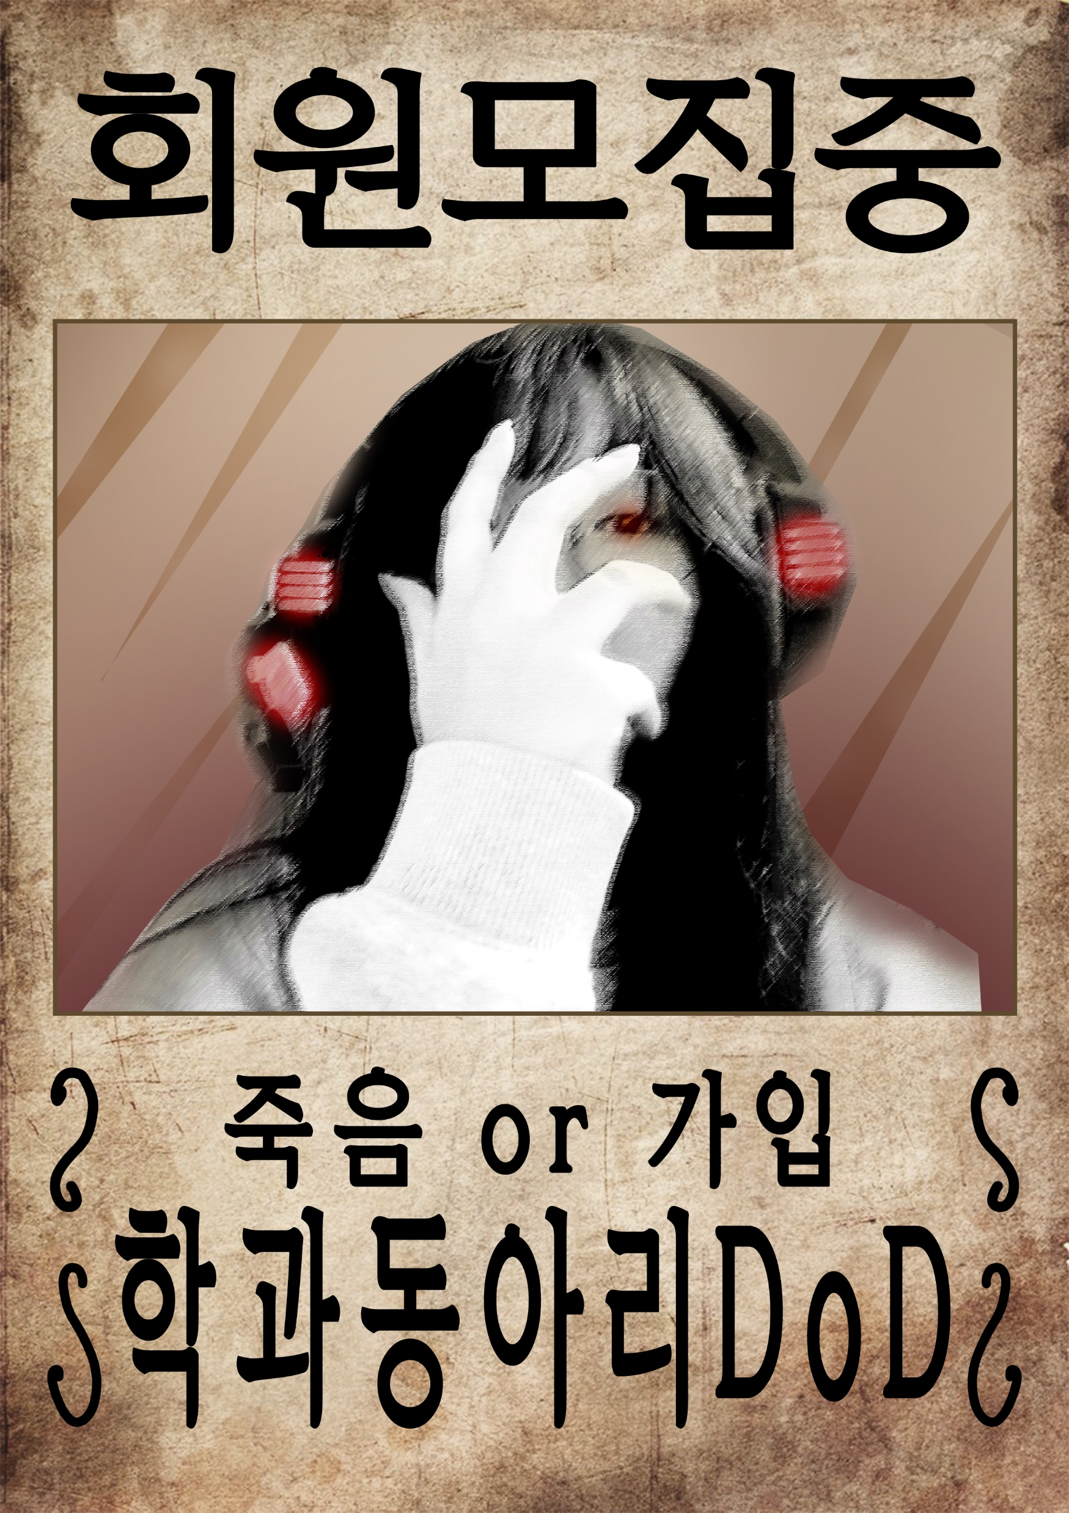
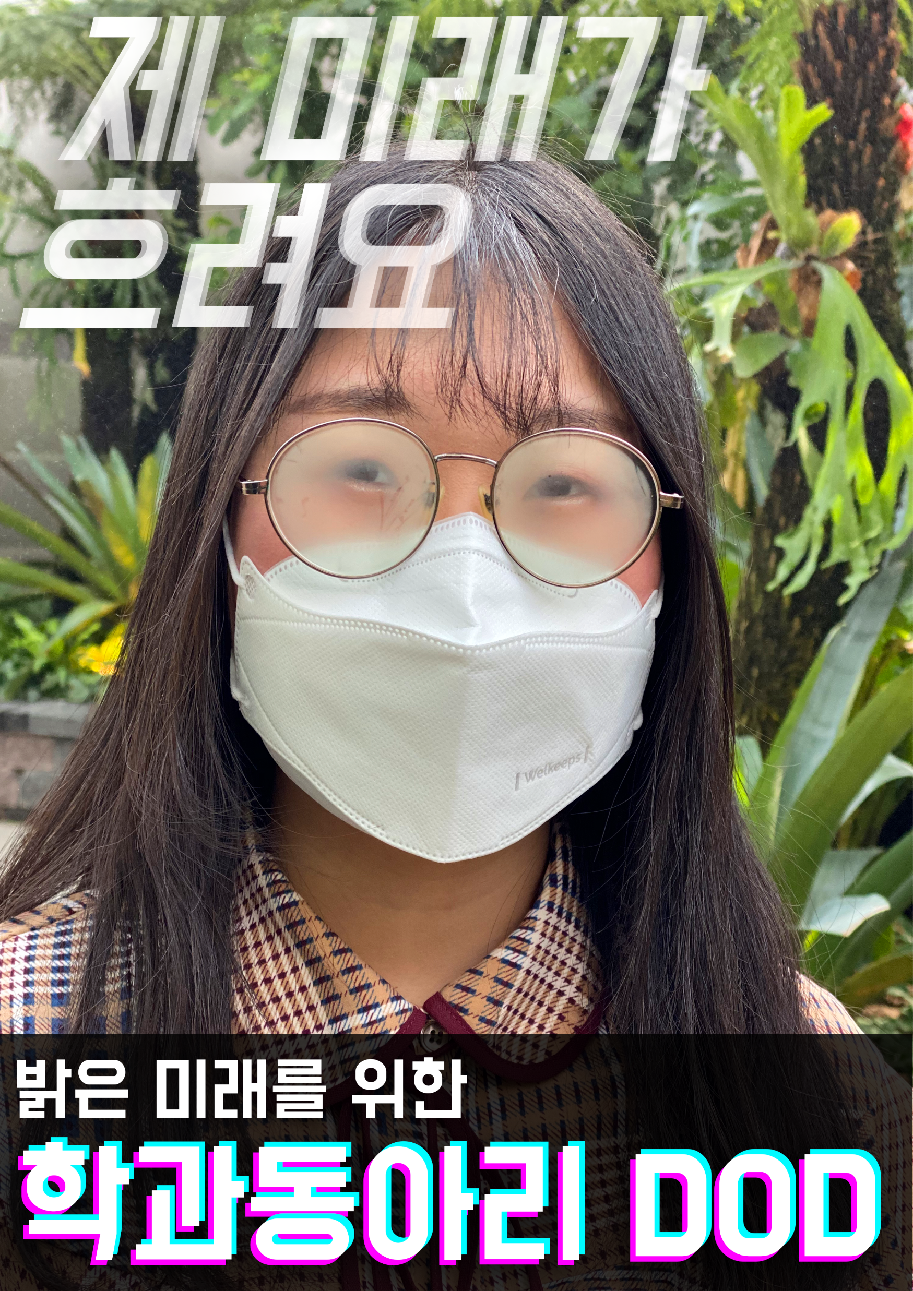
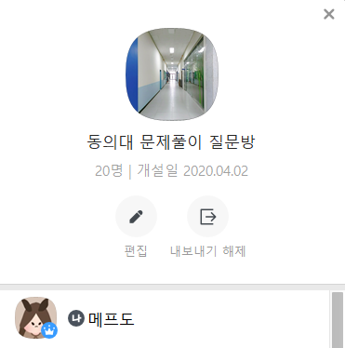
Notes:
익숙하게 다가오는 나를 소개할 것들 (ice break)
3년간 운영한 알고리즘 질문방
통합 마일리지 1등 하는 사람은 누구지?의 누구 담당
복도에 보이던 이상한 포스터의 주인공이자 제작자

Slide 6
학과 공부는
어떻게 하나요?
효율적으로 공부하는 방법!

Slide 7


학점과 등수보다는
“학업 이해도”를 키우자!
Notes:
남는 지표는 학점이긴 한데 개발자인 우리들은 학점과 등수보다는 학업 이해도를 키우자!

Slide 8
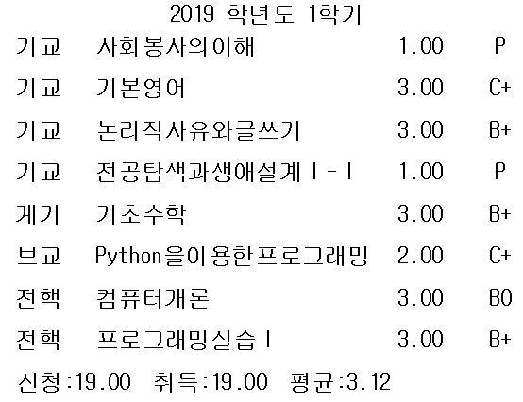
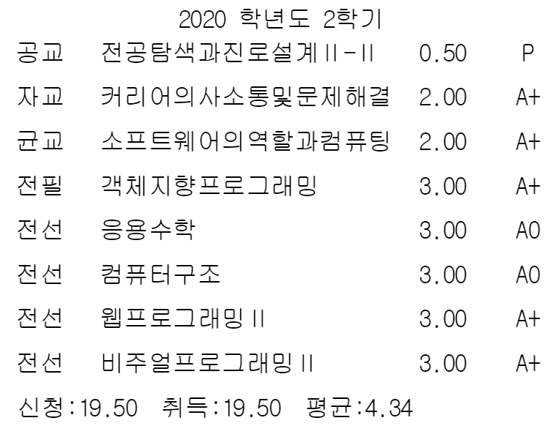
1학년 1학기 : 3.12
석차 : 58/125
3학년 1학기 : 4.34
석차 : 4/43
Notes:
저 사람 그럼 성적 낮은게 아닐까?
진짜 낮았다. 하지만 높아졌다.

Slide 9
성적 향상법
개념 학습법
성적을 올릴 수 있는
학업 이해도 향상을 위한

Slide 10
학년별 특징
01
02
03
04
적응의 시간
전공의 기초
개념의 활용
흥미분야 구체화
기본영어, 논리 사유,
컴퓨터개론, 문학과 삶,
철학, 이산수학,
프로그래밍 실습
자료구조, 아두이노,
논리설계, C#,
웹프로그래밍, 선형대수, 신호처리, 응용수학,
컴퓨터 구조
영상처리, 비전, 음향처리, 임베디드, 그래픽스, 데이터베이스, 알고리즘, 멀티미디어통신, 캡스톤디자인, 확률과 통계
가상현실, 고급 웹, 앱, 인공지능, 자바, 캡스톤 디자인, HCI, 정보보안, 창업과 취업, 컴퓨터융합 응용
Notes:
2학년 점점 어려워질 수업을 어떻게 대처할 것인가?

Slide 11
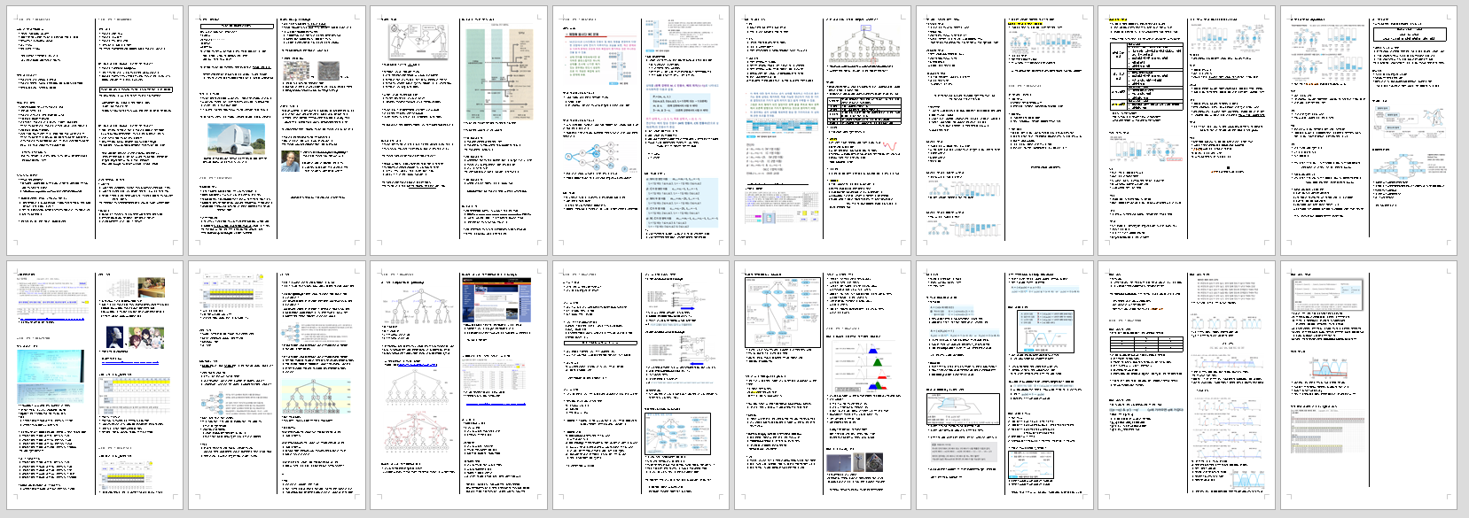
노트북으로 필기를 하자!

Slide 12
노트북 필기의 장점!
빠른 필기
손으로 쓰는 속도가 느린 친구들, 손글씨가 아름답지 않은 친구들에게 강추!
편한 복사 붙여넣기
중요한 내용만 빠르게 붙여 넣어 놓고 교수님 강의를 듣자!
쉽고 빠른 자료 편집
캡쳐보드 혹은 프린트스크린 + 그림판의 최강 조합으로 빠르고 간단하게 자료 편집!
* 노트북 vs 패드를 고민한다면? 노트북
* 게이밍 vs 사무용을 고민한다면? 배터리 오래가는 거

Slide 13
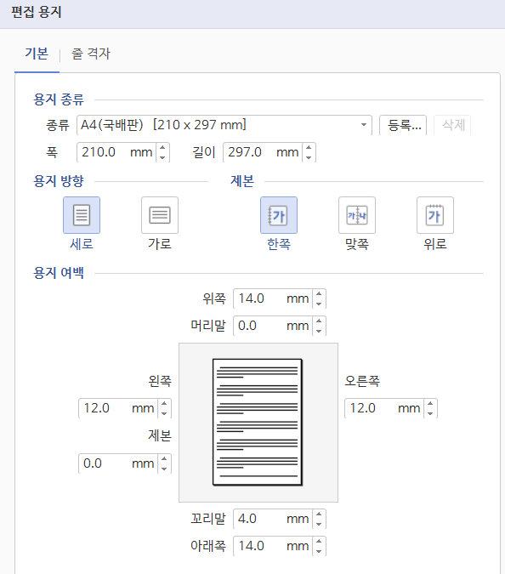
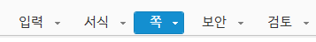
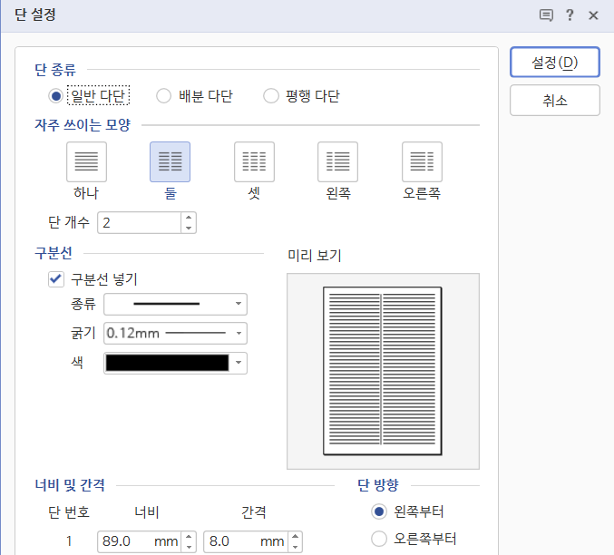
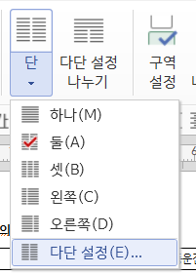
필기 어떻게 했나요?
페이지 설정(F7)
다단 설정
쪽 - 다단설정
다단 2개 + 구분선 넣기
보기 좋을 정도로 좁게

Slide 14
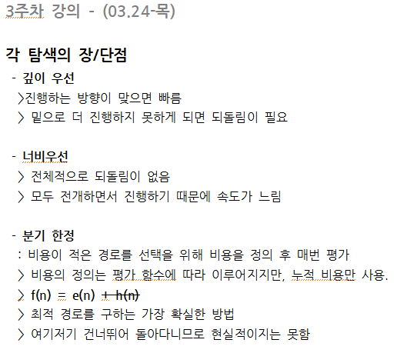
필기 어떻게 했나요?
진도 표시
- 각 주차별로 진행되는 강의의 날짜 표시
주제내용
- 슬라이드 페이지의 제목 혹은 해당 섹션의 주제
세부설명/주제
- 주제내용의 설명, 내용이 많으면 소주제가 되기도 함
세부세부 설명
- 소주제가 필요하거나 특정 하나만 설명이 많이 필요한 경우
* 글자 크기? : 진도와 주제내용 10pt, 그 외 8pt
Notes:
그대로 복붙X 개조식 작성
띄어쓰기 몇 번 정도 하는 지

Slide 15
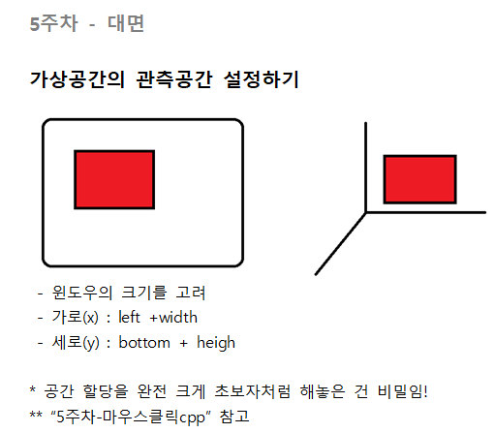
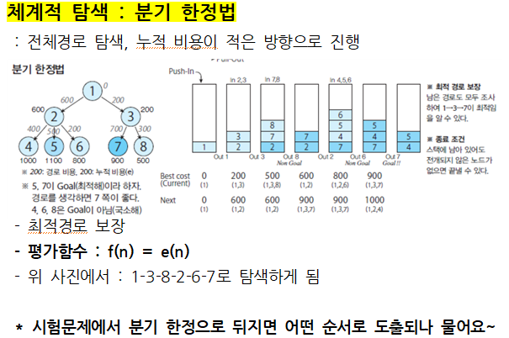
필기 어떻게 했나요?
그림판
- ppt 캡쳐 수정 혹은 스스로 자료를 제작할 때 사용
참조
- 교수님의 질문, 농담, 시험안내, 실습자료 표기
* 이런게 시험에 나와요~ : 서식-형광펜 + 참조로 말 그대로 옮겨적기

Slide 16
노트북 필기의 효과!
높은 집중력
괜히 몸이 찌뿌둥하거나 한 일 없이 대부분 감각이 수업이 활용되고 있는 고도의 집중이 생긴다
이해도 높은 자료 제작
문장을 옮기면서 나의 말로 바꾸는 과정에서의 이해, 추가적인 교수님의 부연 설명을 옮겨 적으면 완벽!
간결 요약지 완성
시험 기간에 요약집을 따로 만든다고? 나는 이미 완성!
잠이 덜 온다
타자를 치며 소리를 옮겨 적고 자료를 옮겨 적는 이 바쁜 행위는 잠을 쫓아주죠.
* 교수님이 하는 말이 전혀 아무리 생각해도 이해가 안 될 때? 교수님이 말하는 걸 그대로 적자.
Notes:
타자는 치기 쉬워서 쓰는 것에 부담이 적다. 이것이 손 필기와의 다른 점(얘는 귀찮아서 쓰기 싫어짐)
Ppt 인쇄하는 것보다 부담이 적고 좋은 구성?

Slide 17
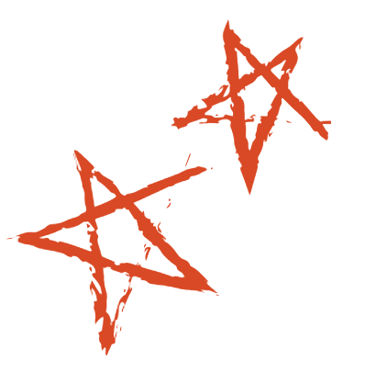
그럼 필기만 하면 되나요?
ㅎㅎ
Notes:
]

Slide 18

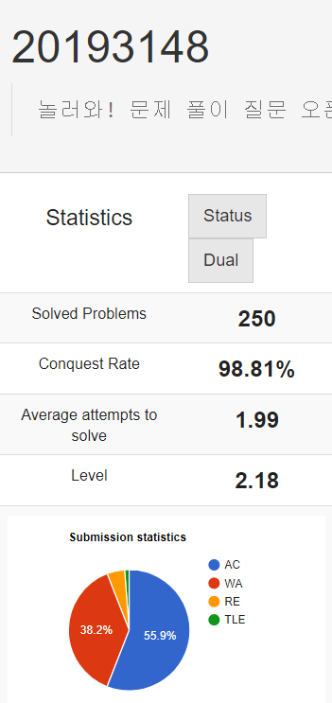
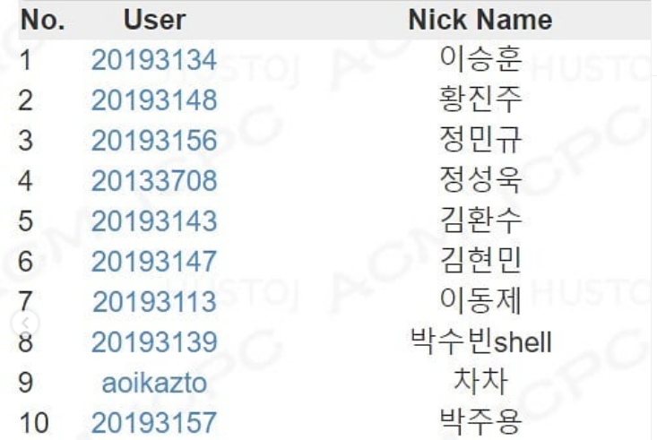
성적 향상을 위한 노력 ①
1학년 – 학과 문제풀이 사이트
학과 문제풀이 사이트 풀이 종합 1등
두 개의 사이트에서 도합 380여 개의 문제를 풀어냈다.
- https://lavida.us 250 개
- http://www.ascode.org/ 130 개

Slide 19
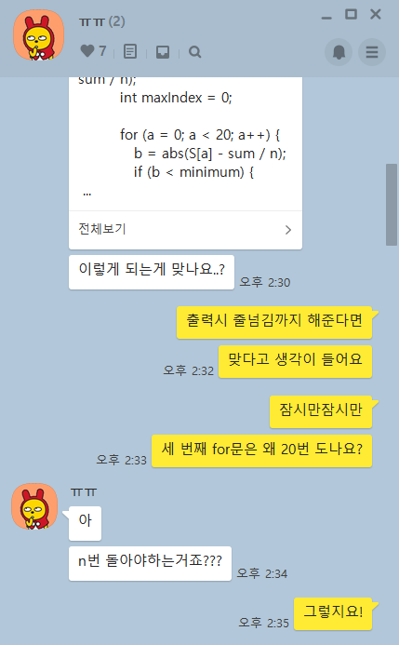
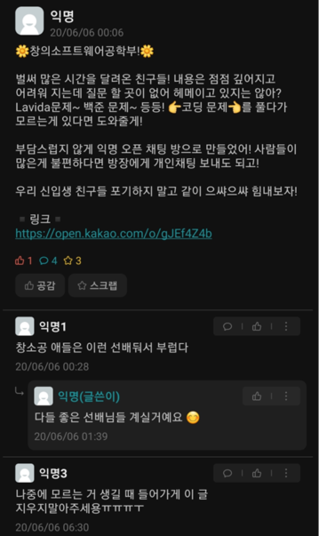
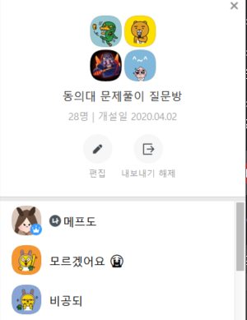
성적 향상을 위한 노력 ②
2학년 – 학과 스터디 카톡방 운영
1. 학과 스터디 카톡방 운영
1학년 학과내용 복습 및 신입생 학과 적응 도움을 위해
학과 전공 스터디 카톡방을 운영했다.
2. 전공 튜터링 참여
학교에서 운영하는 전공 튜터링에
튜티로 참여하여, 전공관련 지식을 기르고자 했다.
추후 튜터로 활동하였고, 우수팀으로 선정되었다.

Slide 20
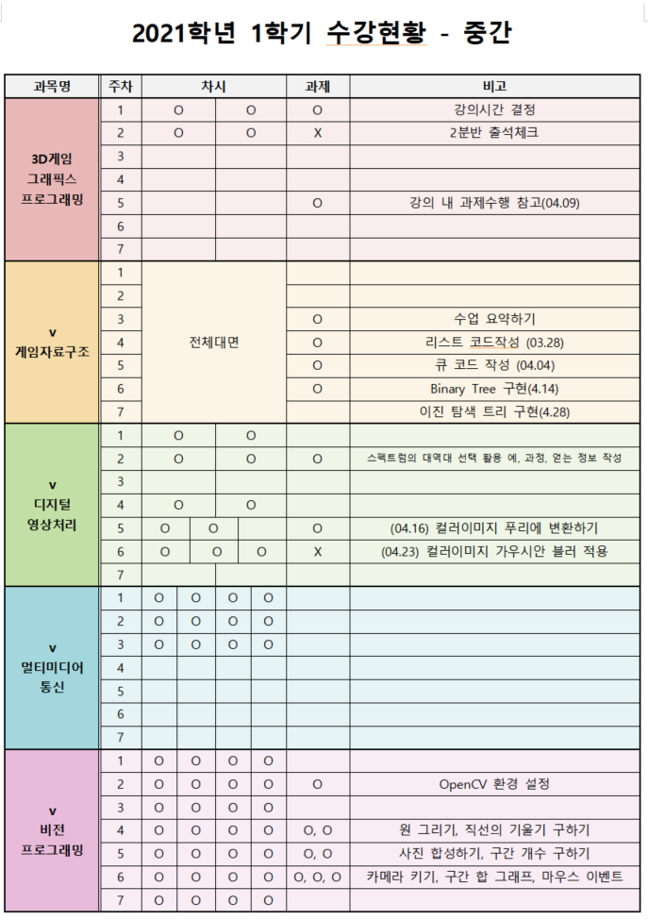
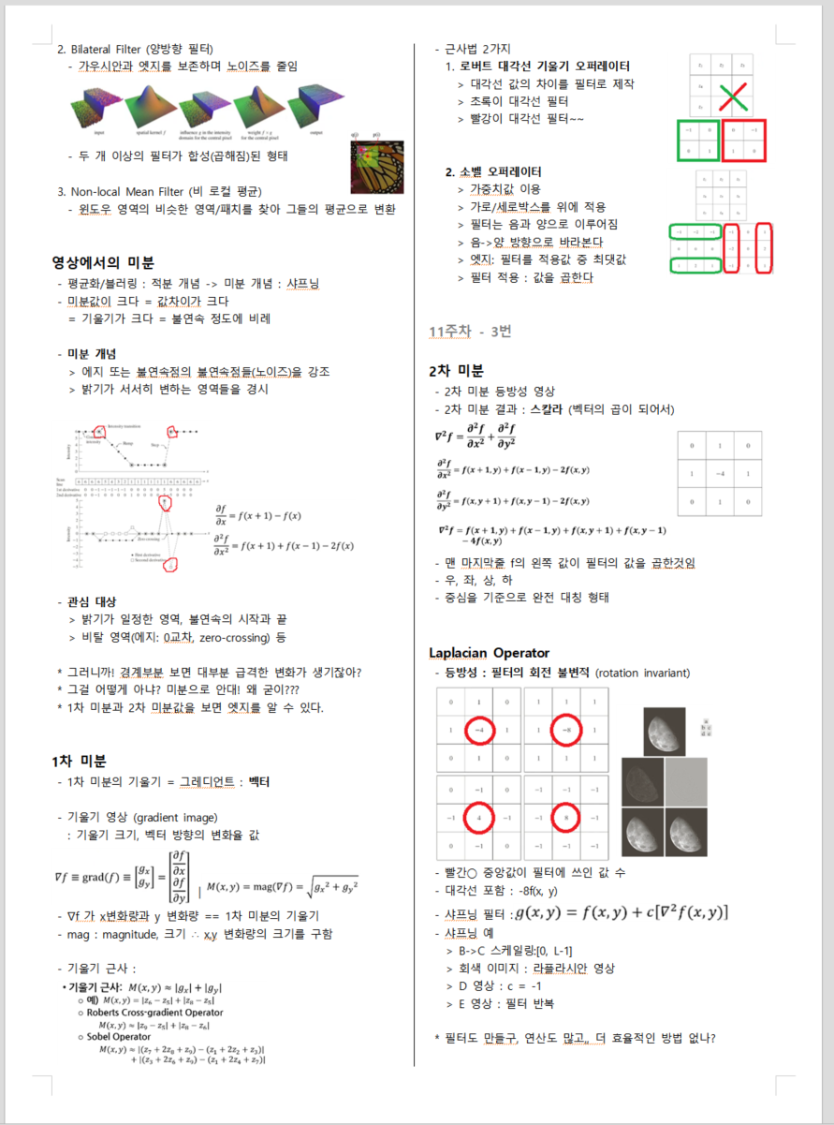
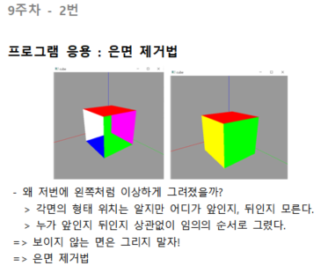
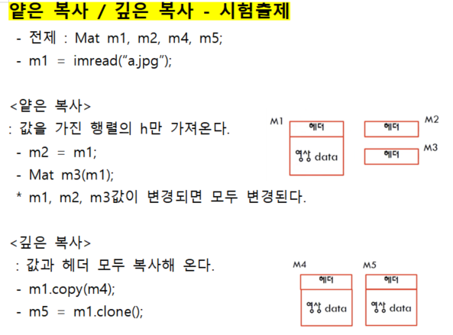
성적 향상을 위한 노력 ③
3학년 – 학과 수업 내용 요약
체계적인 수업 요약 및 일지작성
- 수강현황 작성 : 온라인 강의 수강 여부 표를 만들어 놓치는 수업/과제가 없도록 하였다.
- 요약지 문서화 : 모든 수업내용을 문서로 요약하여 빈칸 채우기 등 많은 활용이 가능하도록 했다.
- 주차별 구분 : 요약 작성 시 몇 주차 몇 번 강의인지 기록하여 복습이 쉬워지도록 하였다.
- 시험문제 기록 : 시험에 나왔던 문제는 요약집에 다시 기록을 해둔다.
▲ 수강현황표
▲ 요약지
▲ 주차 표기
▲ 시험문제 표기

Slide 21
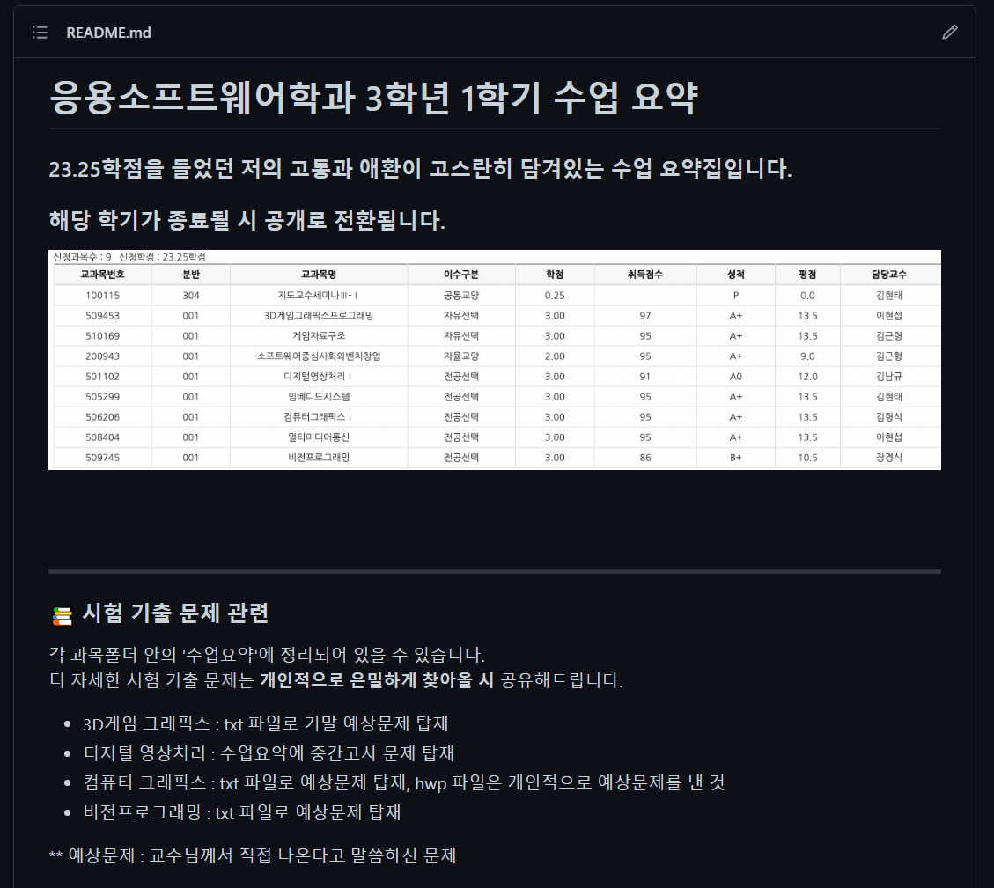
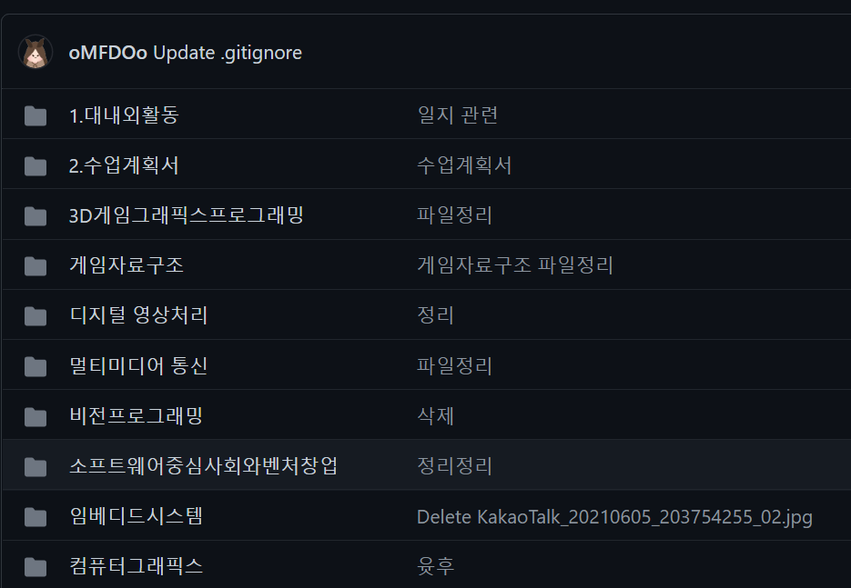
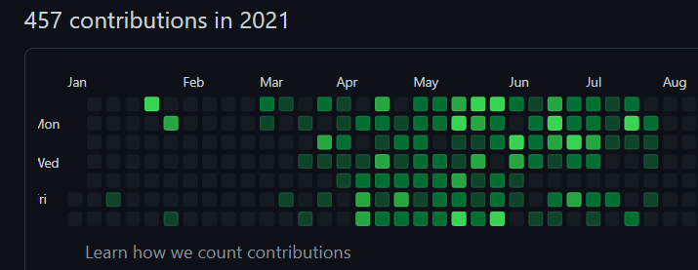
성적 향상을 위한 노력 ④
3학년 –일지 기록 사이트
일지 기록 사이트 활용
- github : 자신의 활동을 기록해주는 사이트를 이용하였다.
- 수업요약집 업로드 : 모든 수업자료를 정리하여 업로드했다.
- 작성 내용은 후배들이 볼 수 있도록 공개 하였다.
- 작성 글 : https://github.com/oMFDOo/School_3.1.
▲ 모든 수업을 정리한 폴더
▲ 활동을 하면 빛이 들어오고, 색이 진할 수 록 활동량이 많음을 의미
▲ 활용 방법 설명
Notes:
문제 은행 언급

Slide 22
학기 성적표
- 0.04
0.13
+ 0.36
+ 0.48
+ 0.42

Slide 23
1학년의 나 이 내용은 알고가자!
반복문
이중 포문의 활용, while문 for문 switch문을 자유자재로 활용할 수 있다!
배열
2차원 배열까지 자료형에 구애받지 않고 활용할 수 있다!
구조체
다양한 공통그룹을 이루는 변수들을 구조체로 묶어서 사용할 수 있고, 구조체 변수까지 활용 할 수 있다!

Slide 24
2학년의 나 이 내용은 알고가자!
클래스 + 상속
Class의 생성자, 매개변수가 있는 생성자, 상속, 오버로딩/오버라이딩. Class 참조 범위 등
데이터 구조
리스트, 큐, 스택을 구현할 수 있고, 알고리즘 풀이에 적용할 수 있다.
재귀함수
재귀적인 함수 동작에 대해 구현할 수 있다. DFS, BFS 등 재귀를 이용한 탐색을 구현할 수 있다.
Static, Const
클래스 내부에 static 변수가 정의되어 있다면?, 재귀함수 내부에 static 변수가 있다면?, static 함수의 활용은?
변수의 life cycle
전역변수, 지역변수, static 변수, 정적 클래스 등의 생애주기, 선언되는 영역(Heap, Stack)

Slide 25
3학년의 나 이 내용은 알고가자!
어파인 변환 / 좌표계 - 컴퓨터그래픽스
다양한 좌표계의 존재와 구분, 이미지가 변화하는 방법
DB구성 규칙, SQL 쿼리 작성 - 데이터베이스
개체의 어떤 요소가 필요하고, 기본키가 될 수 있는지. 탐색을 위해서는 어떤 쿼리가 필요한 지 알 수 있다.
TCP/UDP, 유니캐스팅/브로드캐스팅/멀티캐스팅, DNS - 멀티미디어 통신
통신의 기본 내용이자 면접 단골 요소. OSI 7계층이 무엇인지는 알지만 어떤 적용이 있을 지?
히스토그램, 푸리에 이론 - 디지털 영상처리
히스토그램은 왜 만들까? 이미지를 더 식별력을 좋게 만들기 위한 방법은? 좋은 영상임을 알 수 있는 방법은?
std::vector 사용, 마스킹을 이용한 검출, SVM -–비전 프로그래밍
은근 많이 쓰이는 vector, 마스킹을 이용한 다양한 기법들을 배웠었다.

Slide 26
알찬 학과 생활을
보내려면 뭘 하나요?
대/내외 활동 팁과 추천 활동

Slide 27
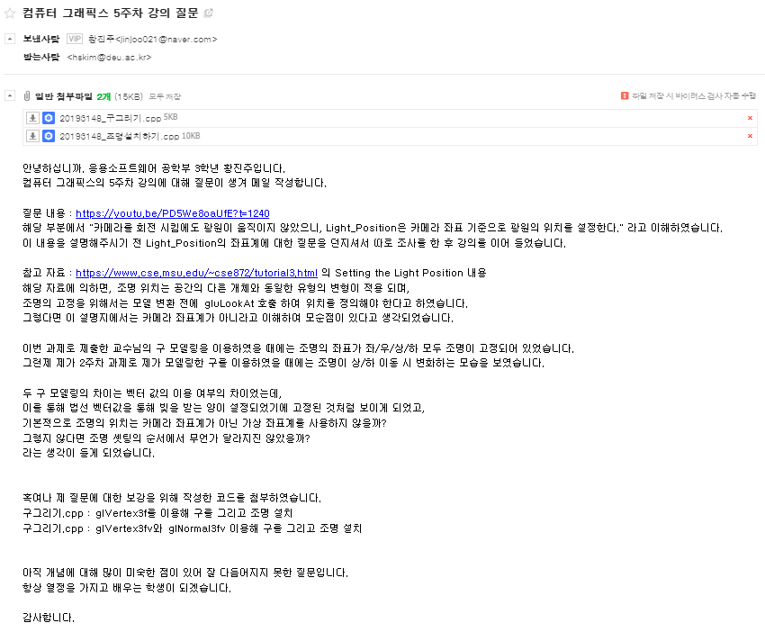
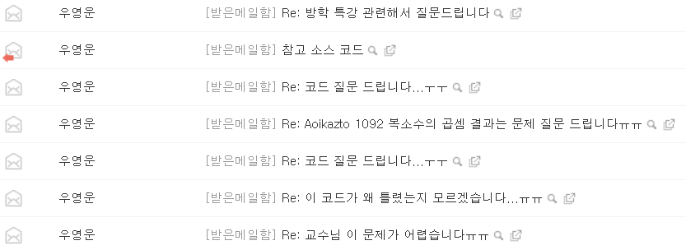
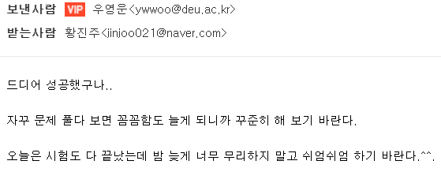
어떻게 대회/연구과제/외주를 했을까?

Slide 28
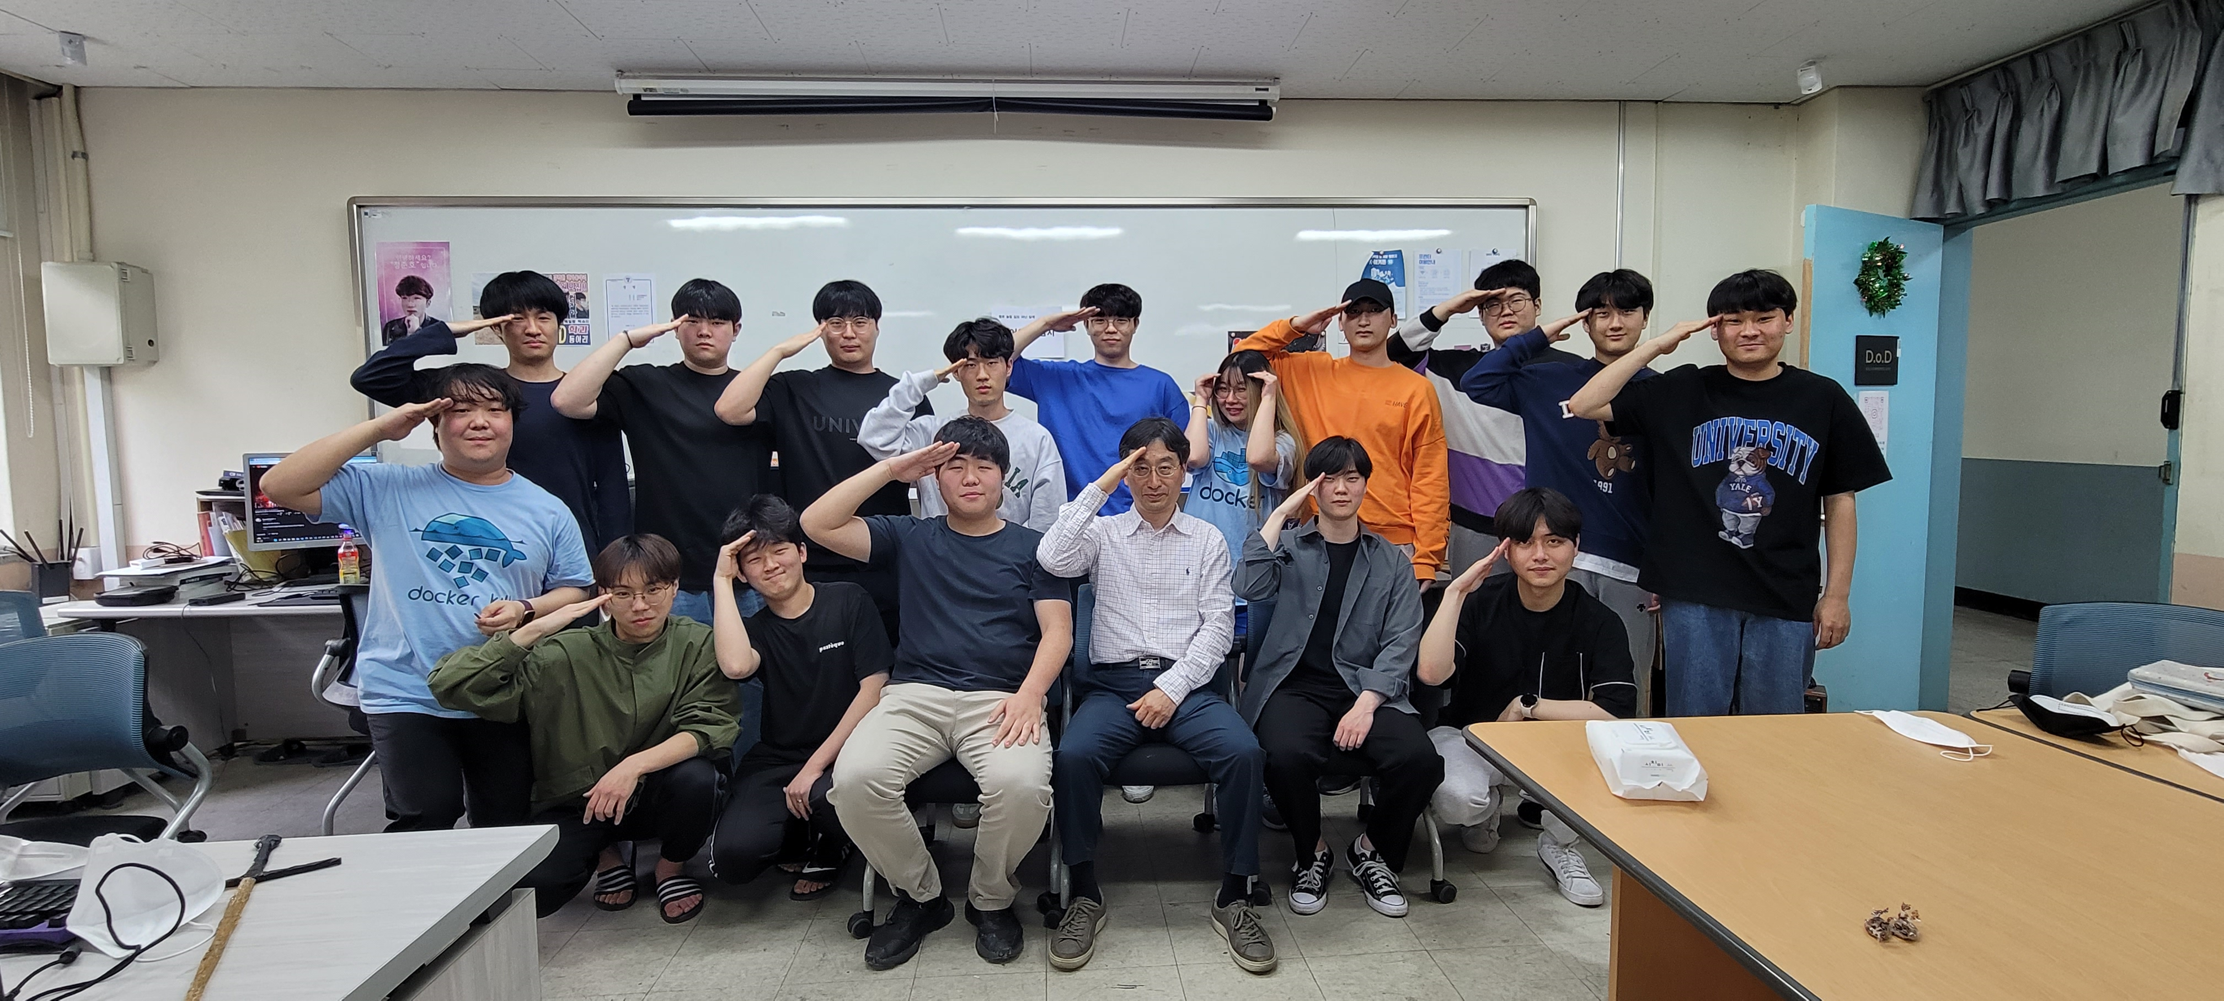
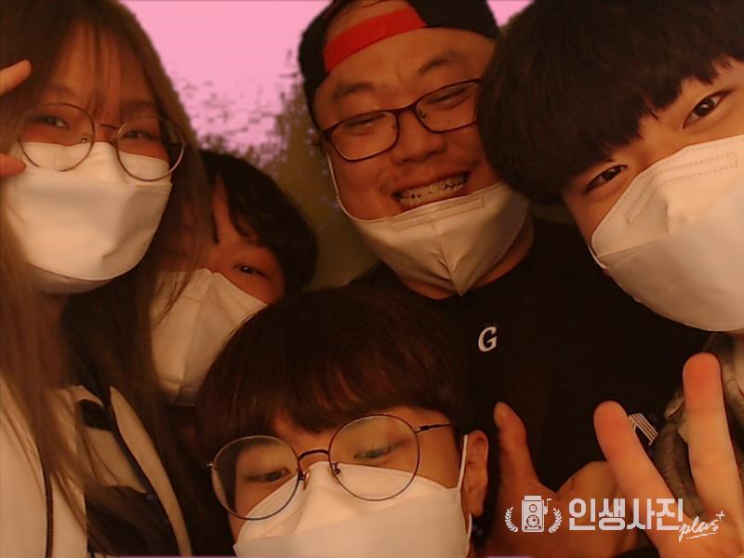
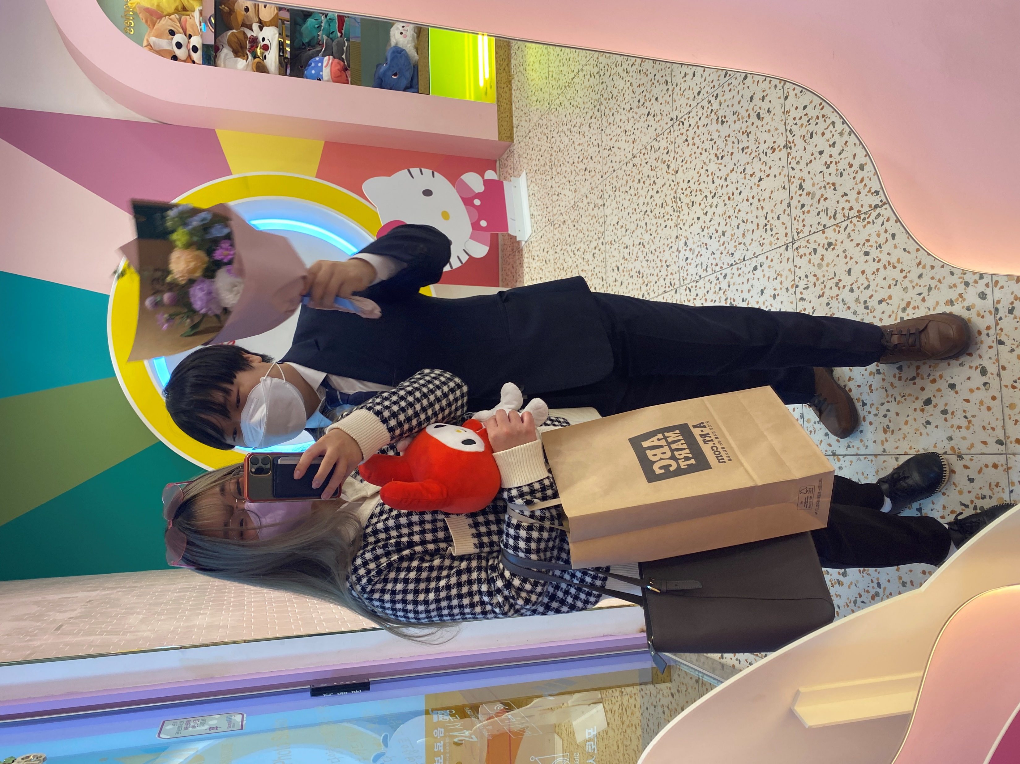
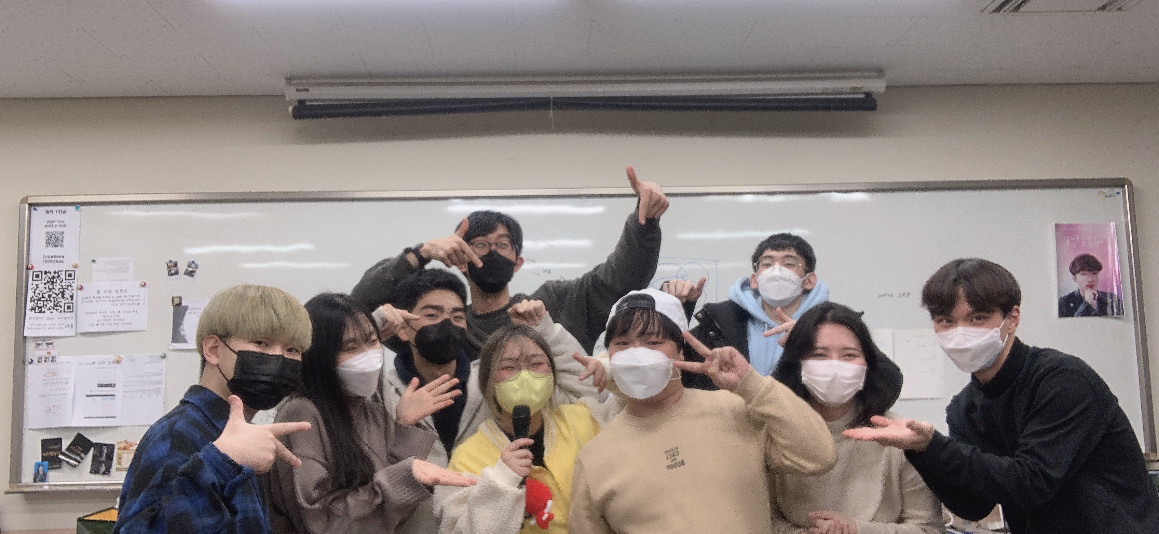
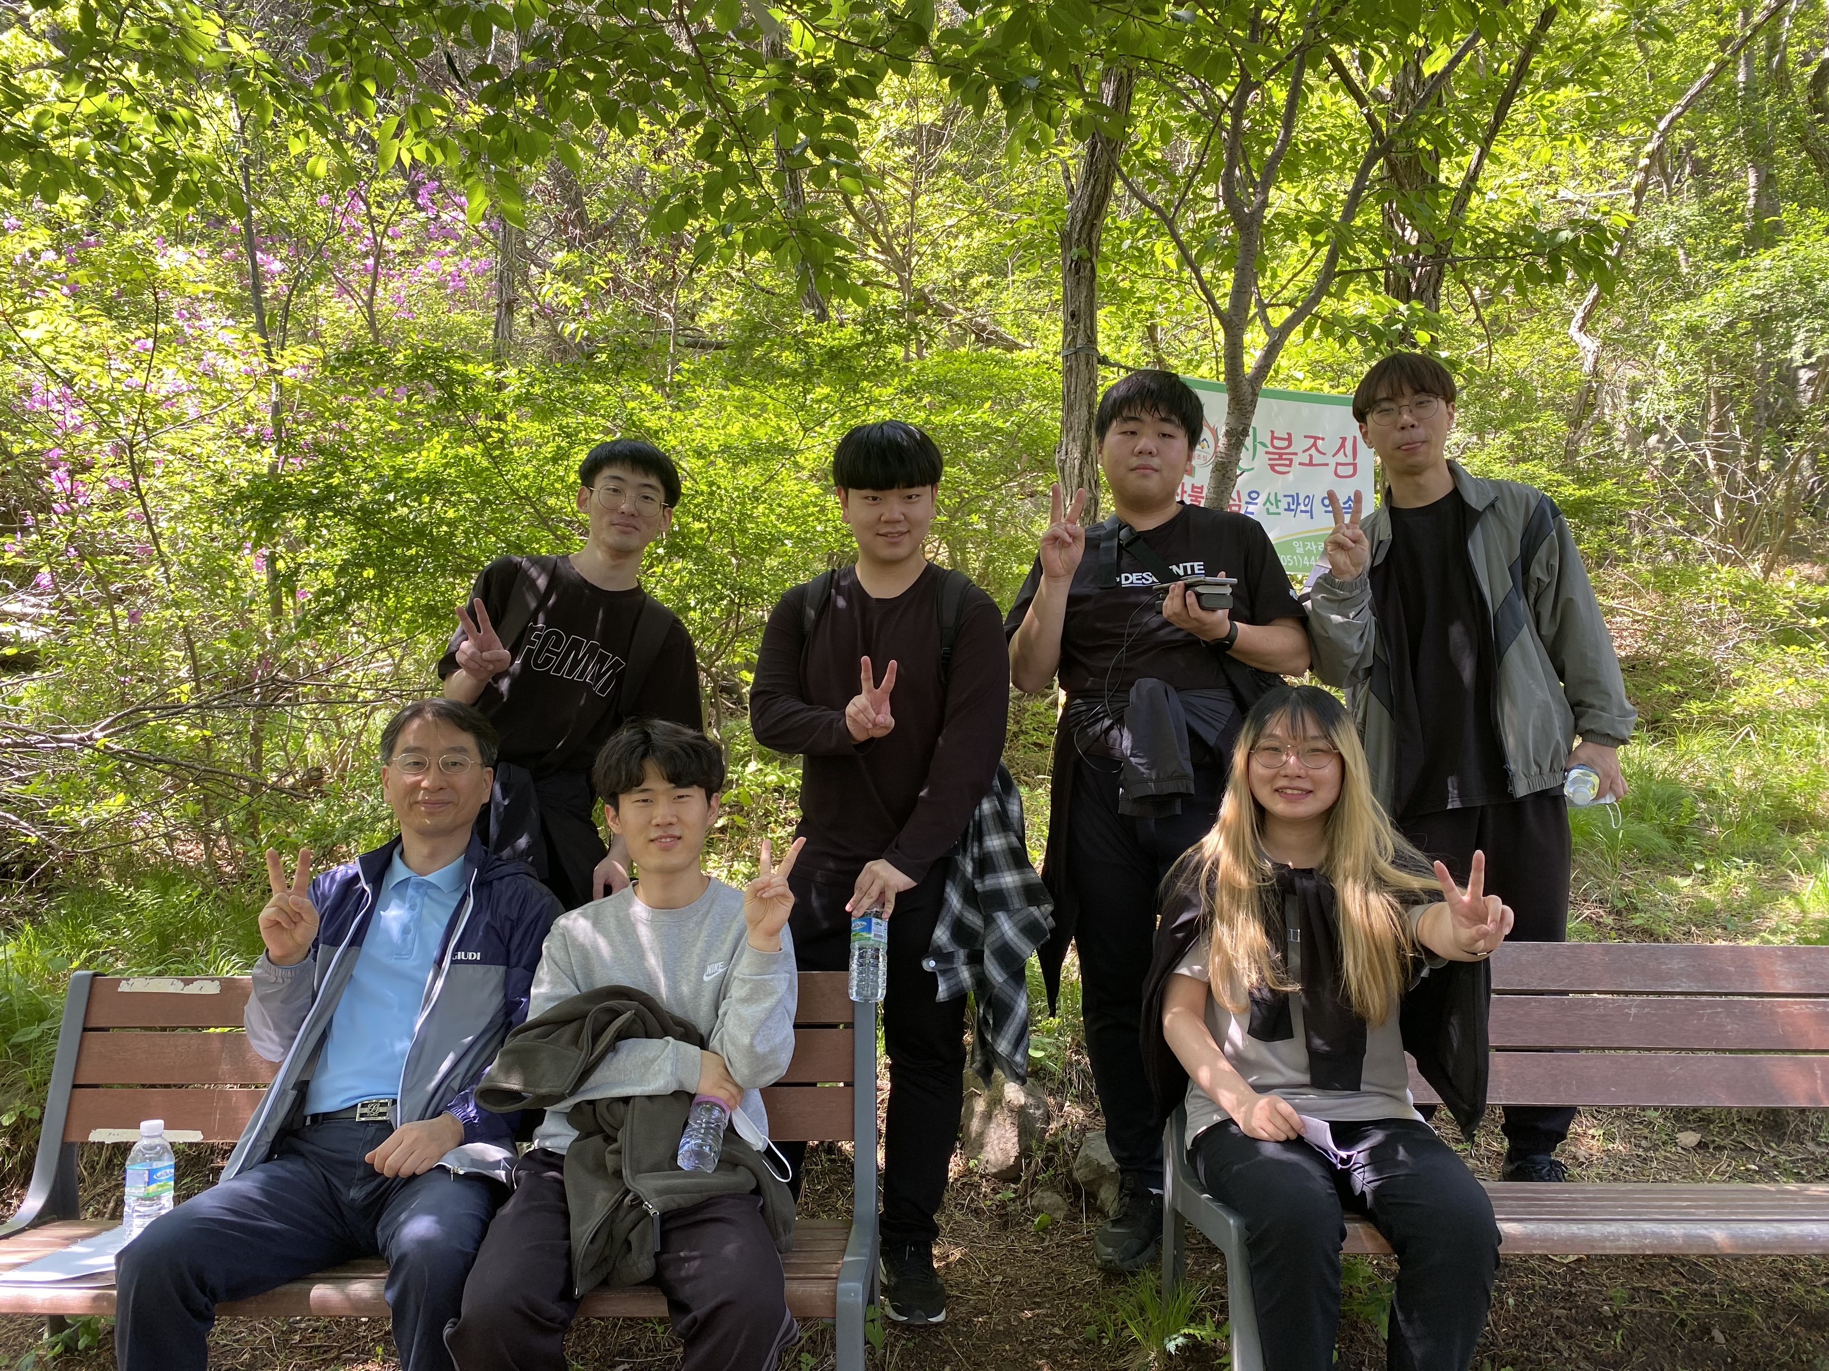
인적 네트워크도 중요하다

Slide 29
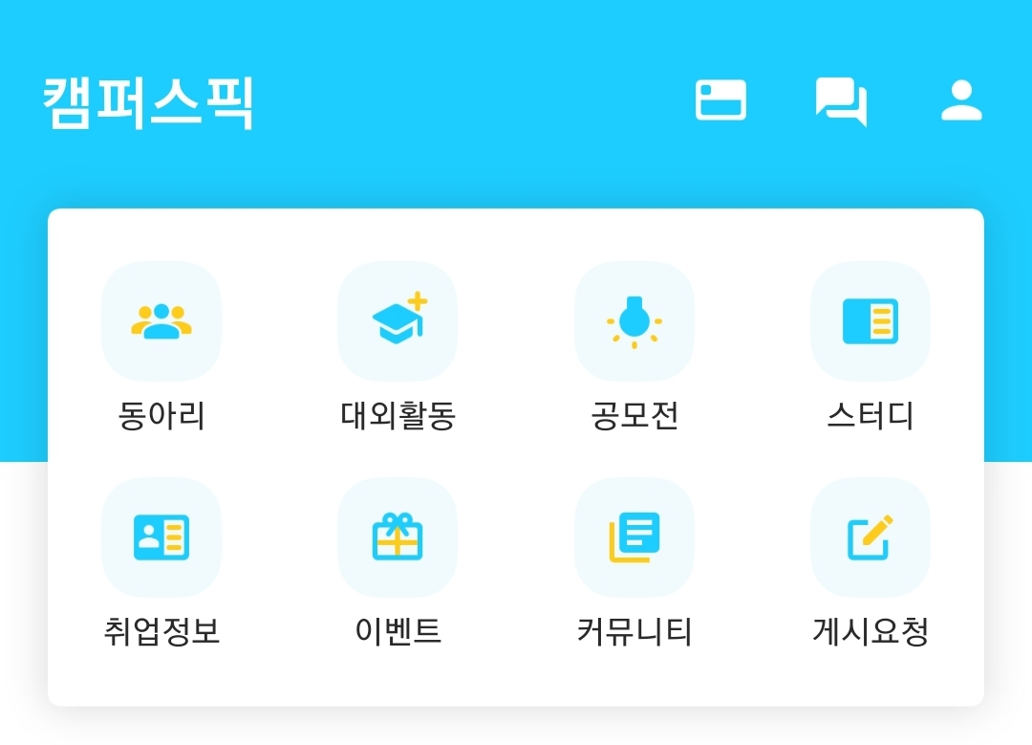
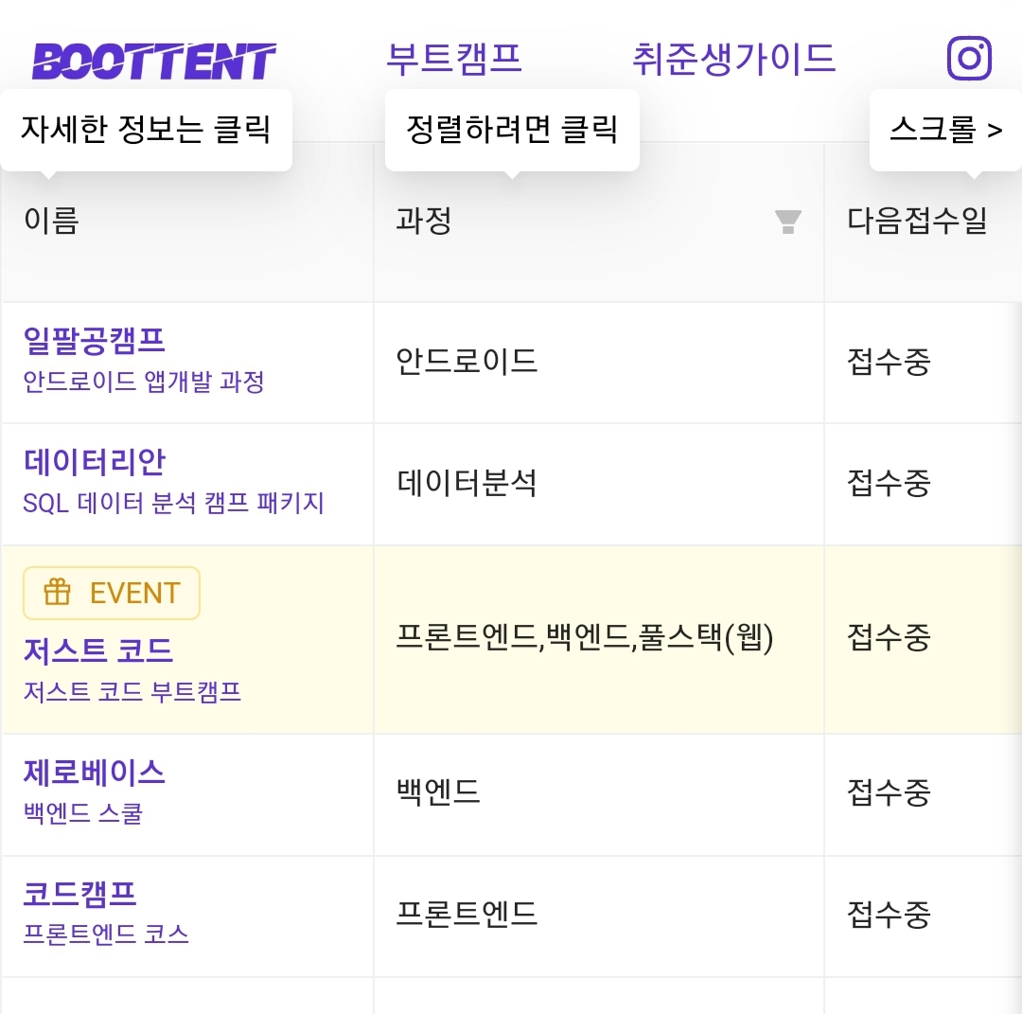
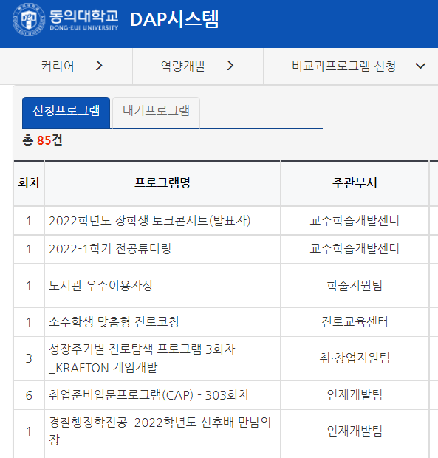
발품을 팔아라
캠퍼스픽
부트텐트
동의대 DAP

Slide 30
이 활동은 추천해요! (비교과)
통합 성과
경진대회
집단 상담
전공 튜터링
크라우드
테스팅
경진대회
리더쉽 캠프
창업 캠프

Slide 31
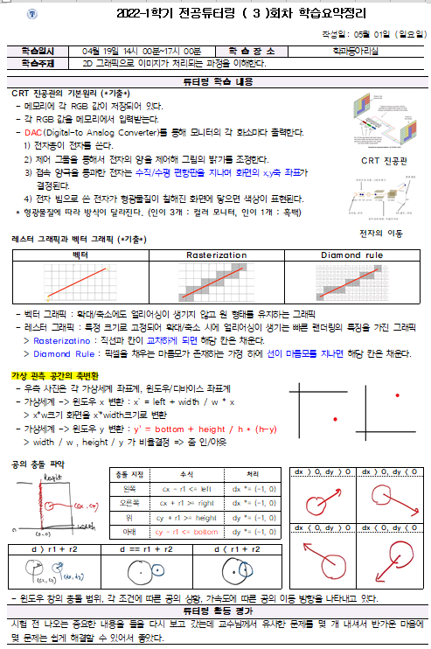
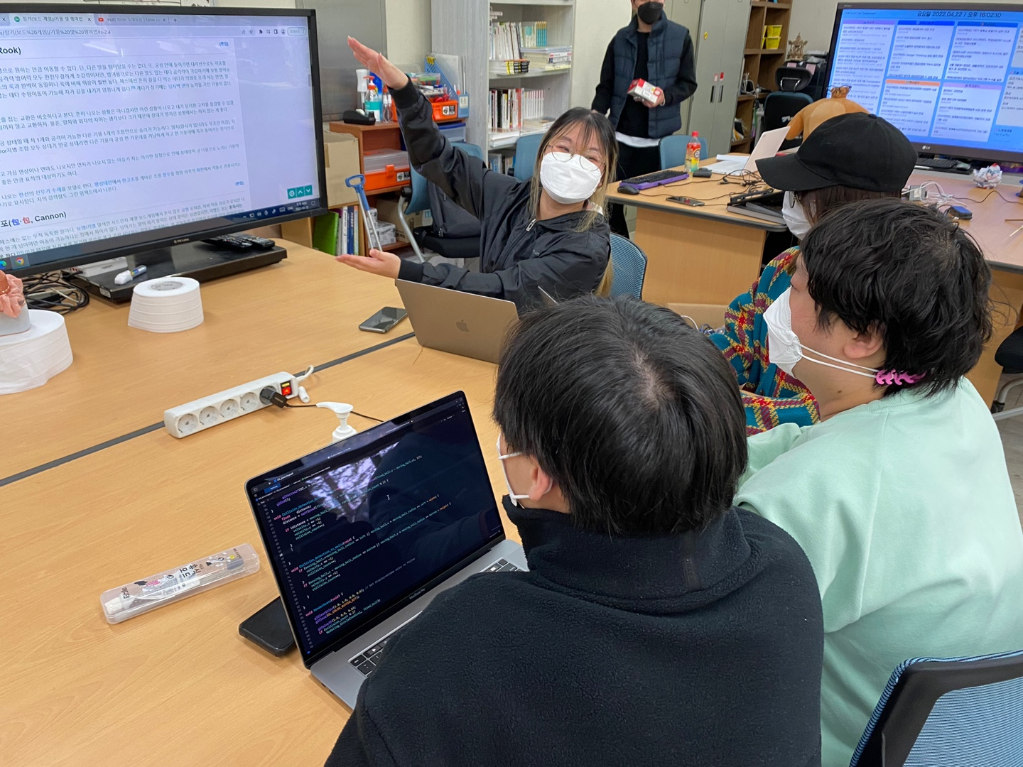
전공 튜터링
“
”
높은 성적을 받은 선배님께
학과 수업을 팁을 전달 받는 활동
- 높은 마일리지 보상
- 전공 수업의 전용 선생님이 생긴다
- 시험에 대한 꿀팁까지 획득 가능!

Slide 32
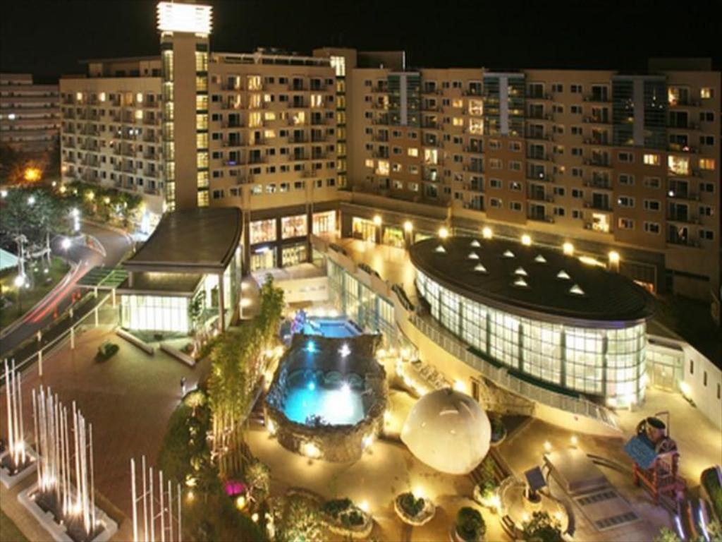
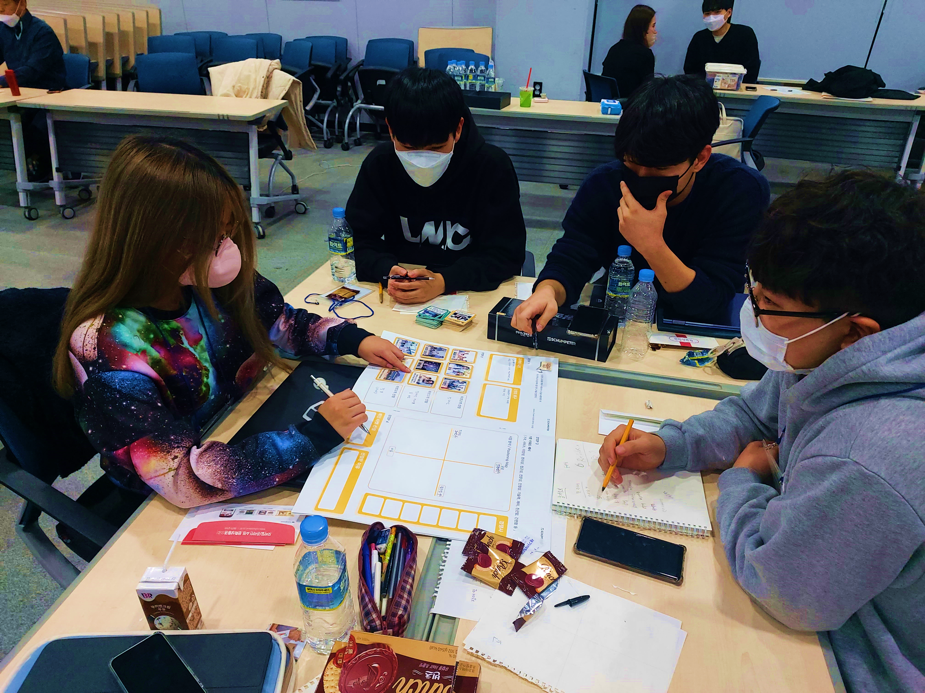
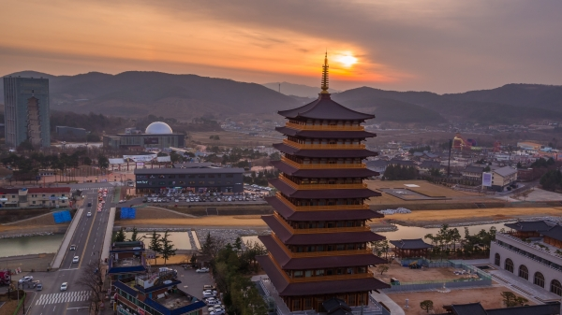
리더쉽 캠프/창업캠프
“
예쁜 숙소에서 놀고
상도 탈 수 있는 기회!
- 1박 2일로 진행되는 캠프
- 하루는 다양한 활동으로 즐기고
- 저녁에는 친구들과 자유 파티~!
”

Slide 33
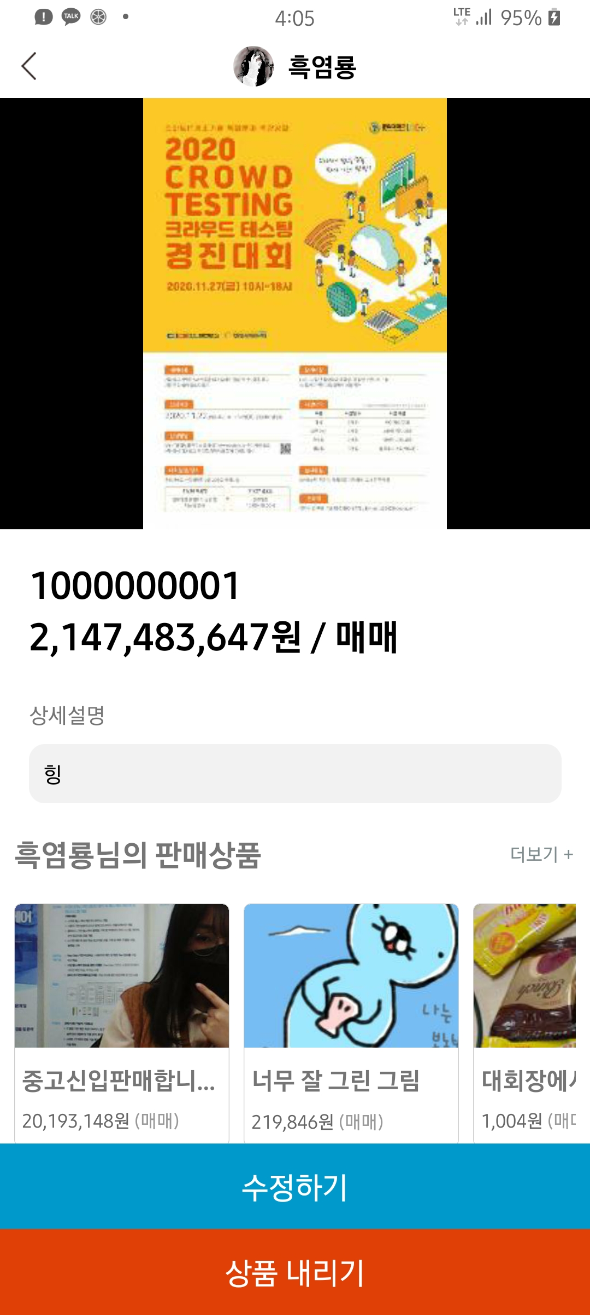
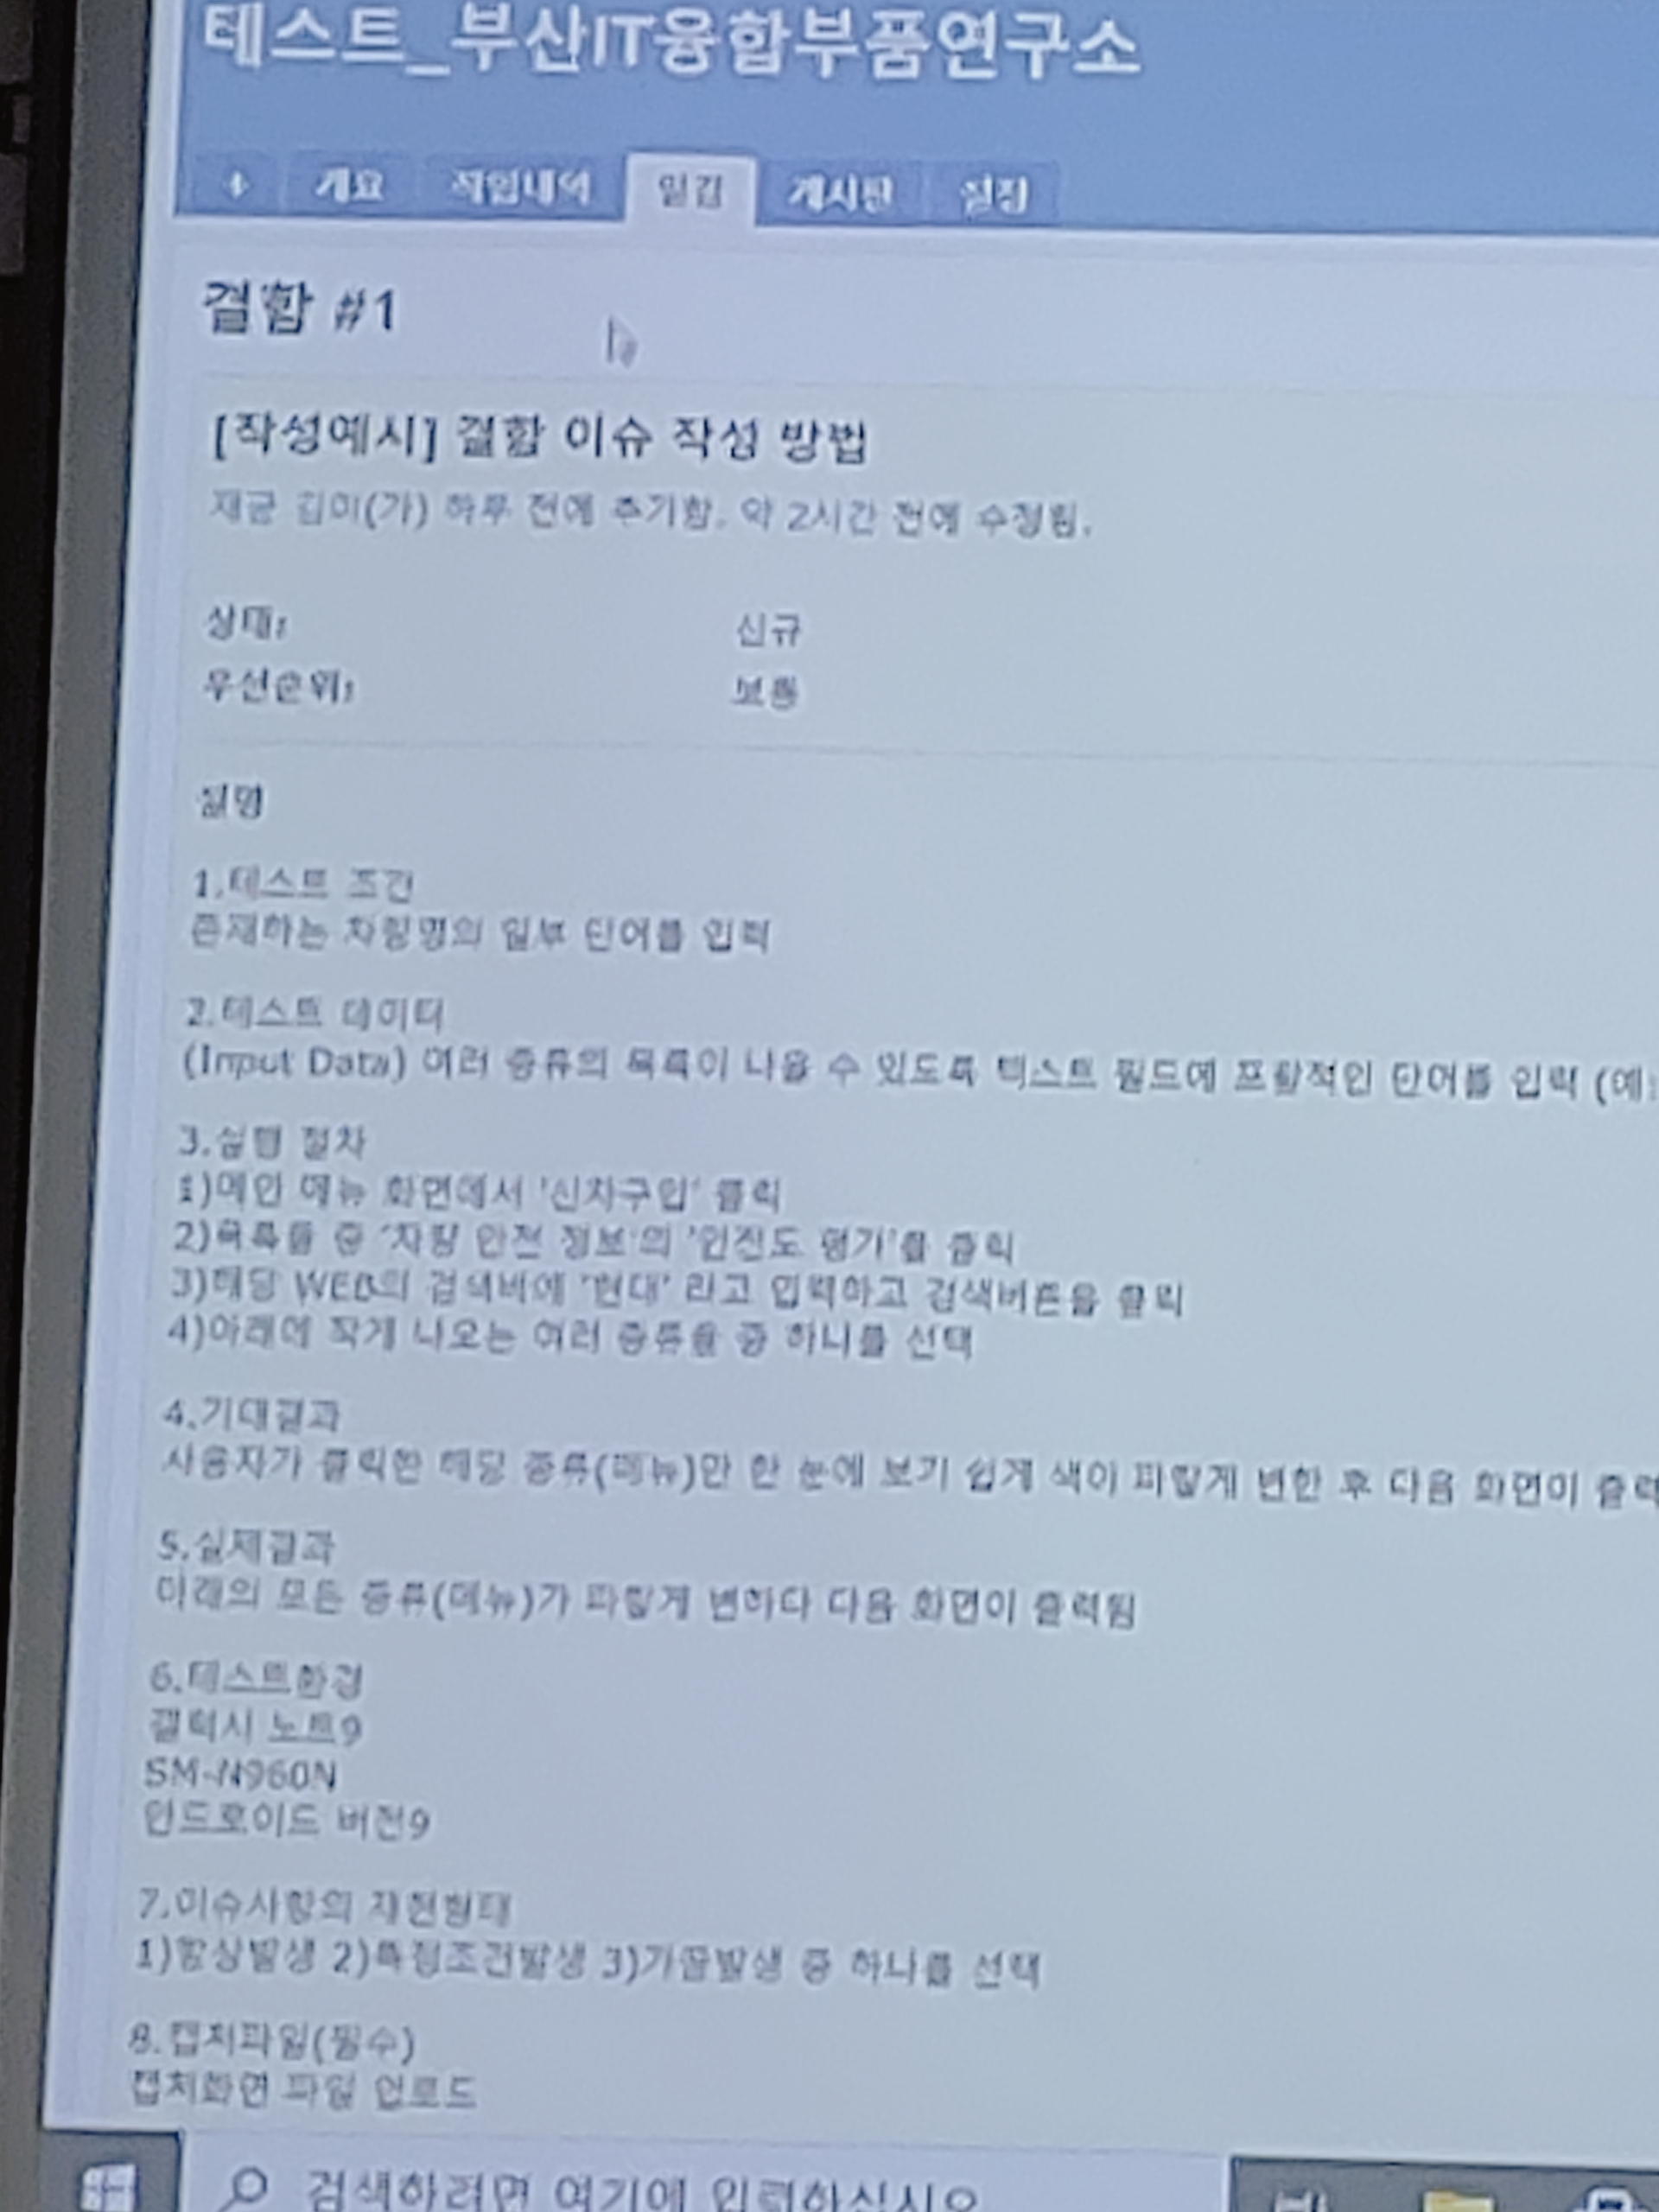
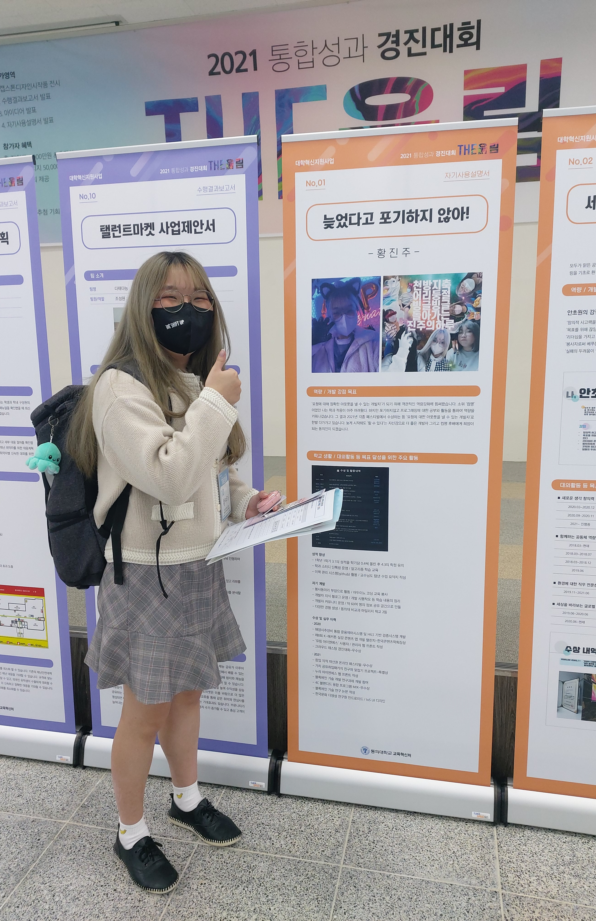
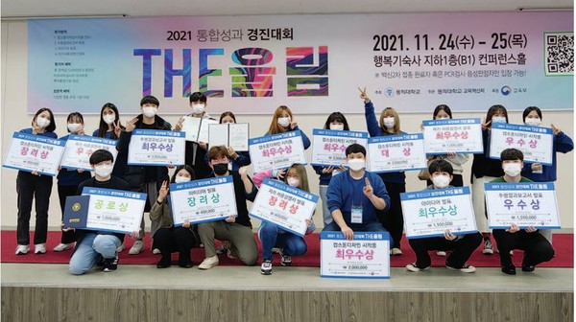
통합성과 경진대회
/크라우드 테스팅 경진대회
“
우리 학과 안성맞춤!
상금도 규모도 알차다!
- 최대 300만원 규모의 상금
- 만들어진 어플의 결함을 찾아라!
- 일상속의 아이디어로 개발하라!
”

Slide 34

재미도 잡고 장학금도 잡자~!

Slide 35
개발자라면 이것만은 하자!
Github 사용
개발자라면 필수!!!! 협업과 버전관리를 위한 툴. 포트폴리오로 제출하기도 한다.
개인 학습 블로그
자신이 공부하고 있는 내용을 “꾸준히” 작성해서 올려보자. 나의 공부 의지를 보여준다.
개인 포트폴리오 정리
대회를 나갔다면 사진! 나가서 했던 활동! 주최기관! 활동일!을 잊지말고 기록해두자.

Slide 36
족보를 얻으러 다녀라

Slide 37
깃 허브는 개발자 할 거면 하자

Slide 38
대회에 먹히는 글쓰기

Slide 39
내가 후회한 안 한 공부

Slide 40
원한다면 해야하는 공부

